Slide 1
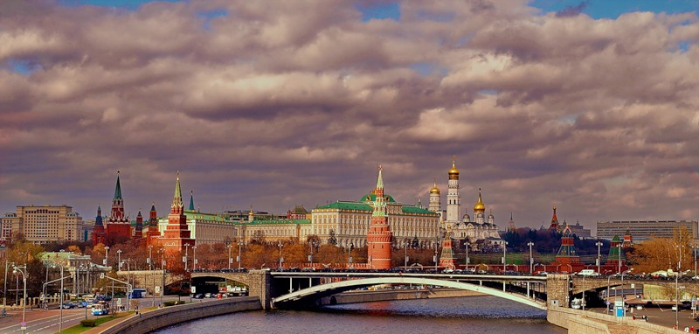
Презентация
на тему: “Столица моей Родины - Москва.”
ГБОУ СОШ №285 им. В.А. Молодцова
Составлено: Батурина Г.М.
Москва - 2014

Slide 2
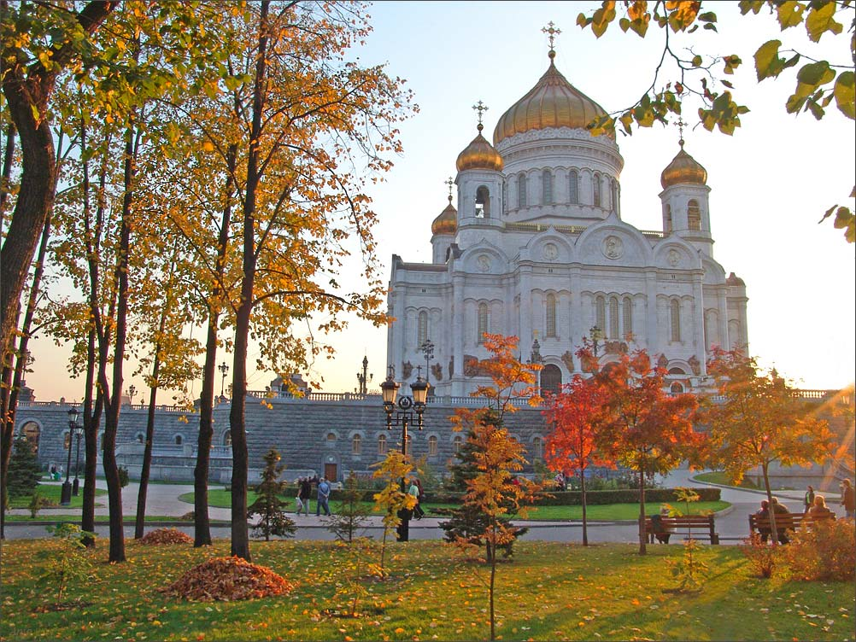
Нет тебе на свете равных,
Стародавняя Москва!
Блеском дней, вовеки славных,
Будешь ты всегда жива!
Град, что строил Долгорукий
Посреди глухих лесов,
Вознесли любовно внуки
Выше прочих городов!
Здесь Иван Васильич
Третий Иго рабства раздробил,
Здесь, за длинный ряд столетий,
Был источник наших сил.
Здесь нашла свою препону
Поляков надменных рать;
Здесь пришлось Наполеону
Зыбкость счастья разгадать.
Здесь как было, так и ныне –
Сердце всей Руси святой,
Здесь стоят ее святыни
За кремлевскою стеной!
Здесь пути перекрестились
Ото всех шести морей,
Здесь великие учились –
Верить родине своей!
Расширяясь, возрастая,
Вся в дворцах и вся в садах,
Ты стоишь, Москва святая,
На своих семи холмах.
Ты стоишь, сияя златом
Необъятных куполов,
Над Востоком и Закатом
Зыбля зов колоколов!
(В. Брюсов)

Slide 3
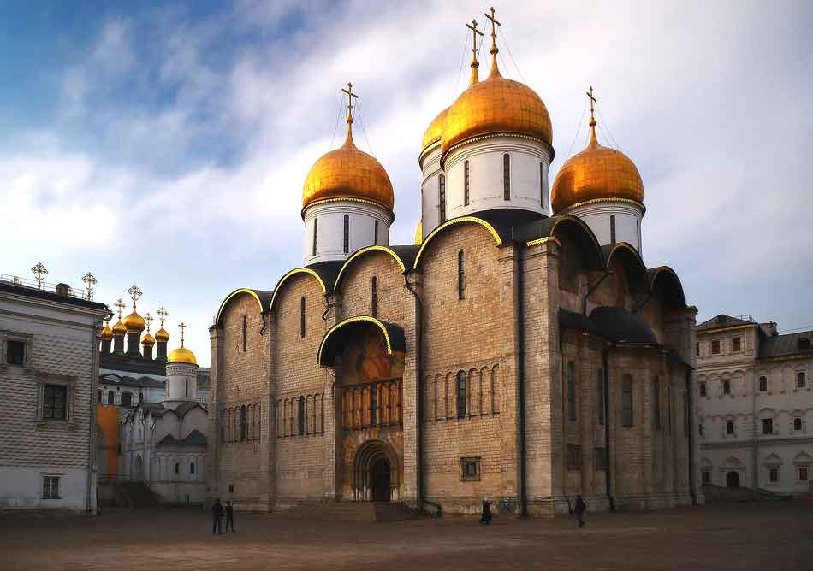
Успенский собор Московского Кремля
Православный храм, расположенный на Соборной площади Московского Кремля,
Патриарший кафедральный собор Патриарха Московского и всея Руси (с 1991 года)
Сооружён в 1475—1479 годах под руководством итальянского
зодчего Аристотеля Фьораванти. Главный храм Русского государства.
Старейшее полностью сохранившееся здание Москвы.

Slide 4
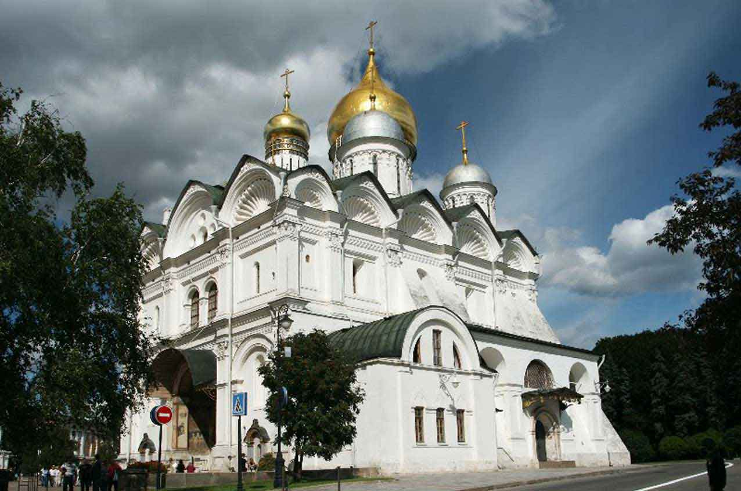
Архангельский собор Московского Кремля
Собор был сооружён при великом князе Василии III в 1505—1508 гг.. на месте старого собора XIV века. Его возведением руководил итальянский зодчий Алевиз Новый, приглашенный из Милана для строительства кирпичного Кремля. Собор стал усыпальницей московских князей и царей. В нем находятся 46 княжеских гробниц, начиная с Ивана Калиты и заканчивая Иваном Алексеевичем, братом Петра I.

Slide 5
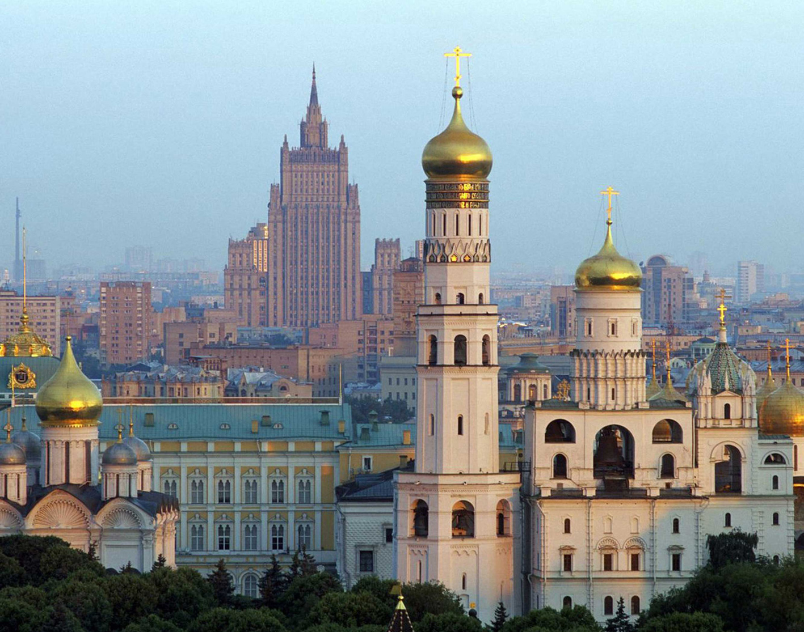
Колокольня Ивана Великого Московского Кремля
Церковь-колокольня, расположенная на Соборной площади Московского Кремля. В основании колокольни располагается церковь прп. Иоанна Лествичника. Колокольня является примером влияния итальянской традиции строительства отдельно стоящих колокольных башен (так наз. кампанил).После надстройки до высоты 81 м в 1600 г. (при Борисе Годунове), колокольня являлась самым высоким зданием России до начала XVIII века.

Slide 6
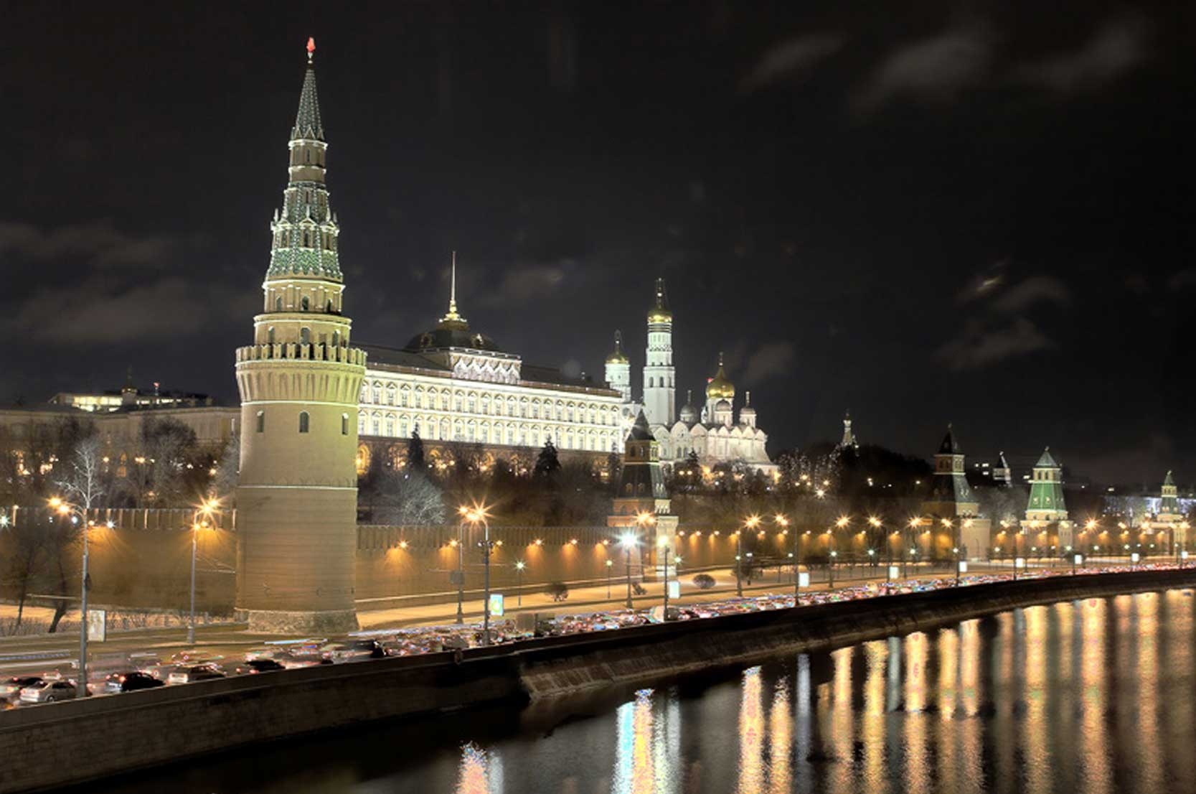
Московский Кремль
Кремль, древнейшая часть Москвы, главный общественно-политический
и историко-художественный комплекс города, официальная резиденция
президента Российской Федерации.

Slide 7
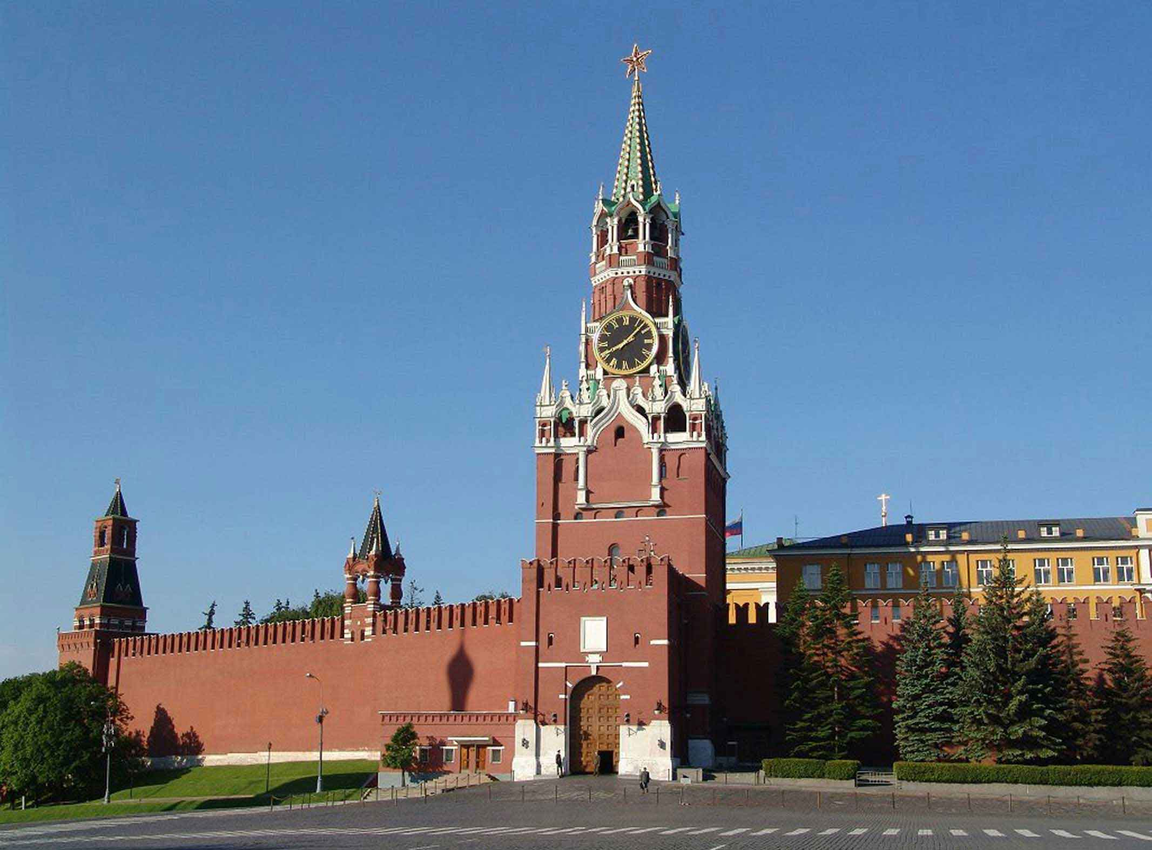
Спасская башня Московского Кремля
Башня выходящая на Красную площадь. Одна из 20 башен Московского Кремля. В башне расположены главные ворота Кремля — Спасские. В шатре башни установлены знаменитые часы — куранты.

Slide 8
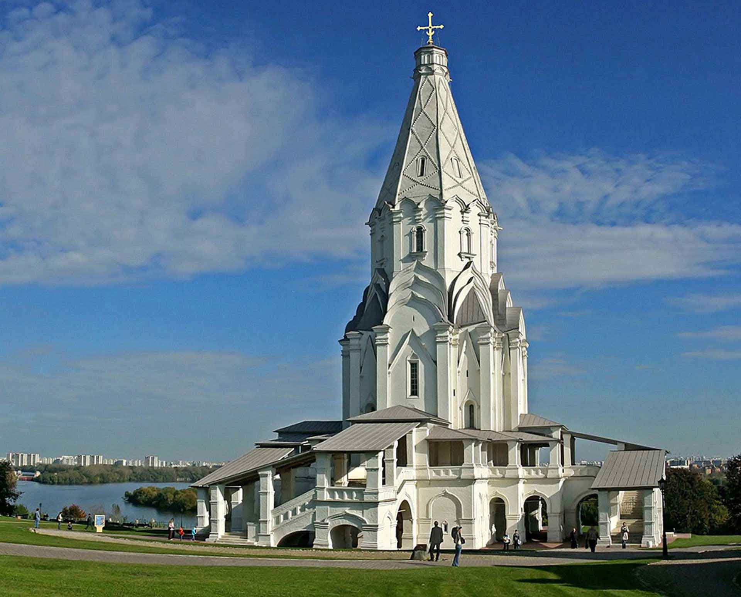
Храм Вознесения в Коломенском
Возведена в Коломенском в 1528—1532 годах (предположительно итальянским архитектором
Петром Францизском Анибале, по русским летописям Петром Фрязином или Петром Малым) на правом берегу Москвы-реки. Создан храм на средства великого князя Московского Василий III.

Slide 9
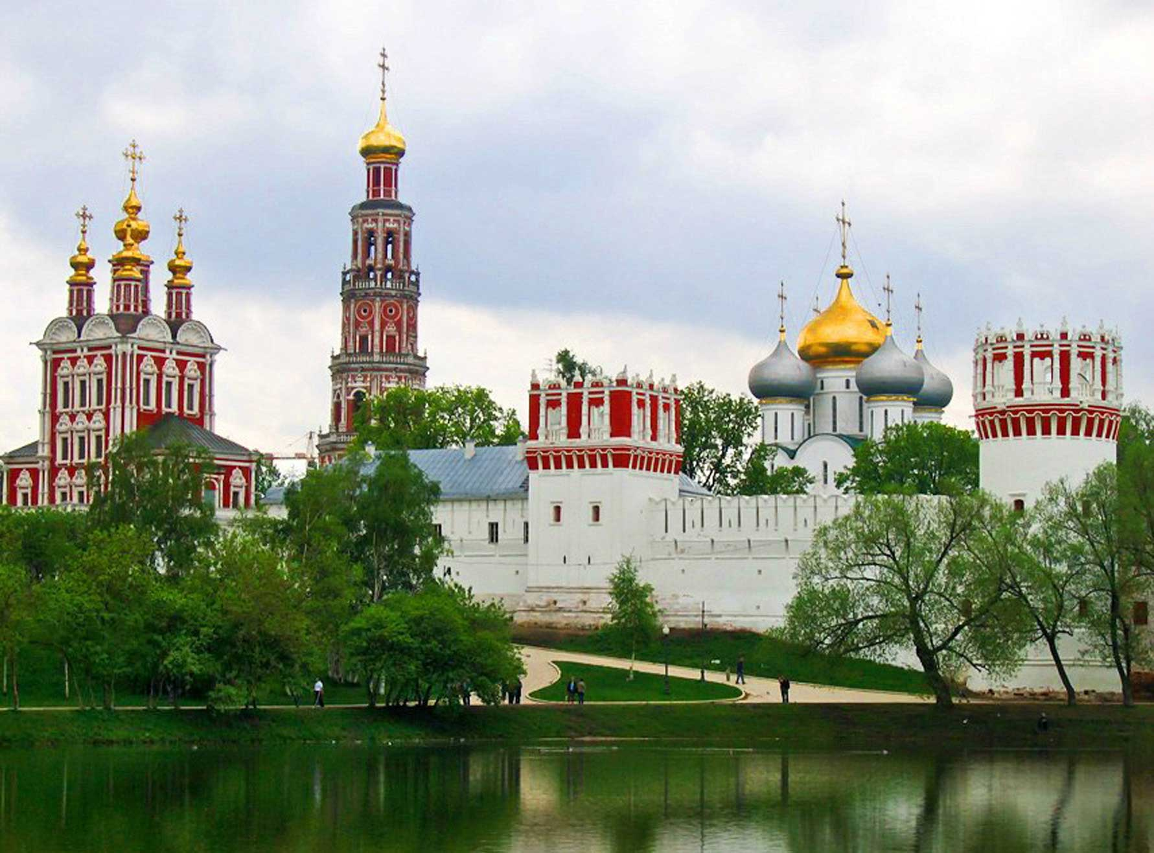
Новодевичий монастырь
Православный женский монастырь в Москве на Девичьем поле в излучине Москвы-реки. Основан великим князем Василием III в 1524 году в честь Смоленской иконы Божией Матери «Одигитрия» — главной святыни Смоленска, в благодарность за овладение Смоленском в 1514 году.

Slide 10
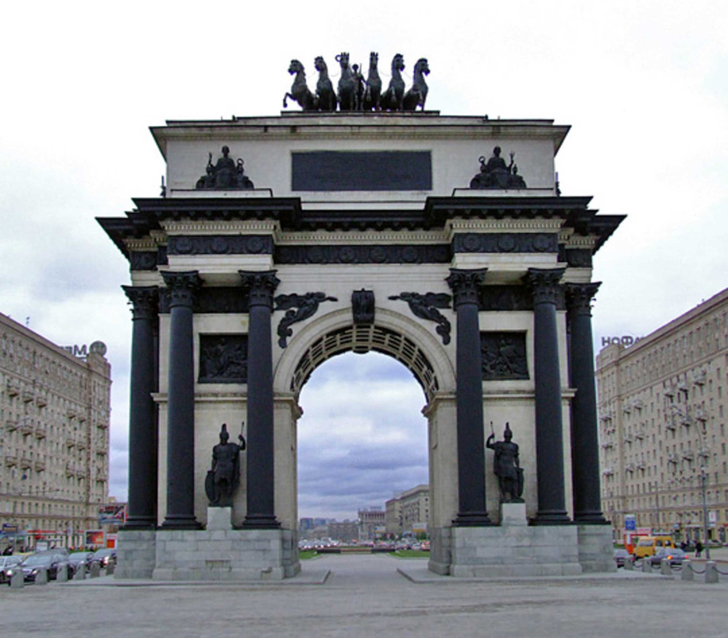
Триумфальные ворота.
Триумфальные ворота в Москве впервые сооружены в 1829—1834 годах по проекту
архитектора О. И. Бове на площади Тверская Застава в честь победы русского народа в
Отечественной войне 1812 года. Разобраны в 1936 году. Копия ворот сооружена в
1966—1968 годах по проекту В. Я. Либсона на Кутузовском проспекте.

Slide 11
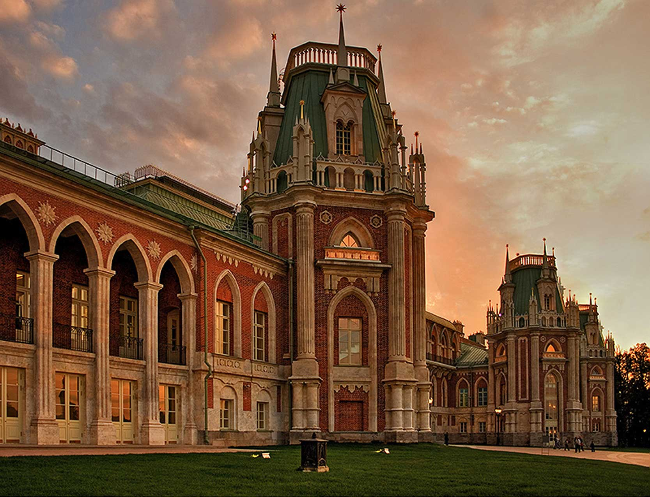
Царицино
Дворцово-парковый ансамбль на юге Москвы; заложен по повелению императрицы Екатерины II в 1776 году.
Находится в ведении музея-заповедника «Царицыно», основанного в 1984 году.

Slide 12
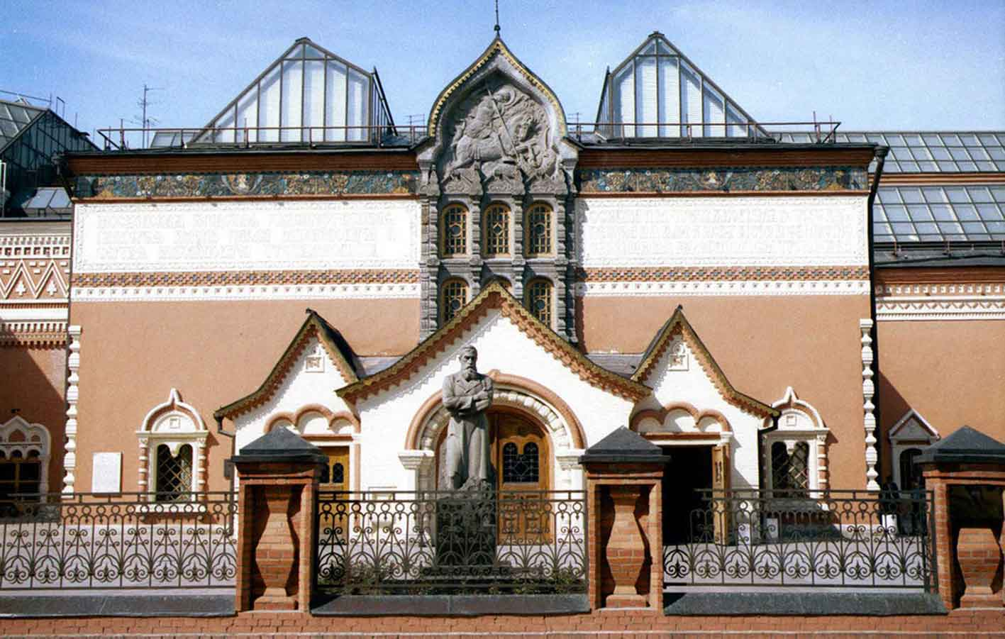
Третьяковская галерея
Художественный музей в Москве, основанный в 1856 году купцом Павлом Третьяковым
и имеющий одну из самых крупных в мире коллекций русского изобразительного искусства.

Slide 13
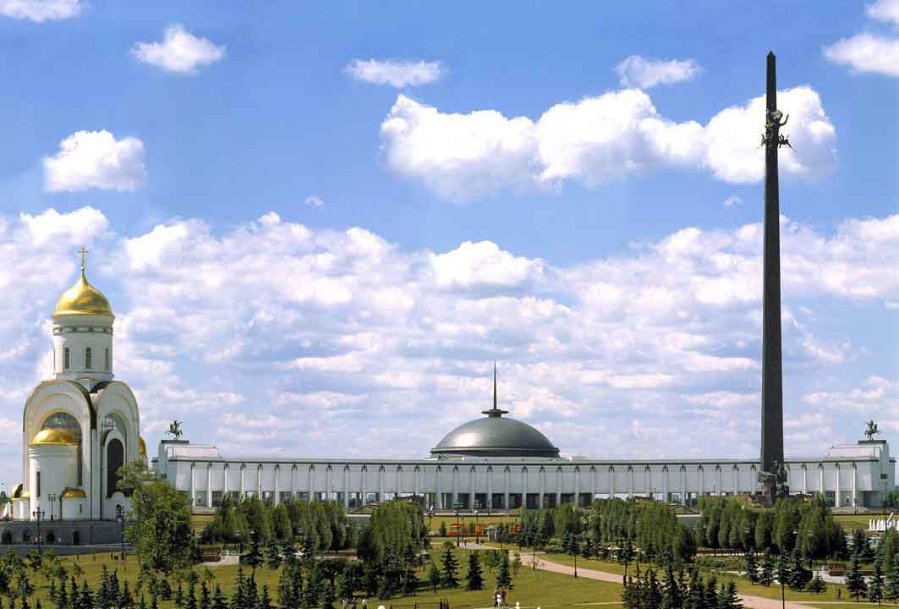
Поклонная гора
Пологий холм на западе от центра Москвы, между реками Сетунь и Филька.Когда-то Поклонная гора находилась далеко за пределами Москвы, а с её вершины открывалась панорама города и окрестностей. Путешественники часто останавливались здесь, чтобы взглянуть на Москву и поклониться её церквям — отсюда произошло и название горы
В настоящее время здесь находится мемориальный комплекс, посвященный народному подвигу
совершенному в Великой Отечественной войне 1941-1945 годов.

Slide 14
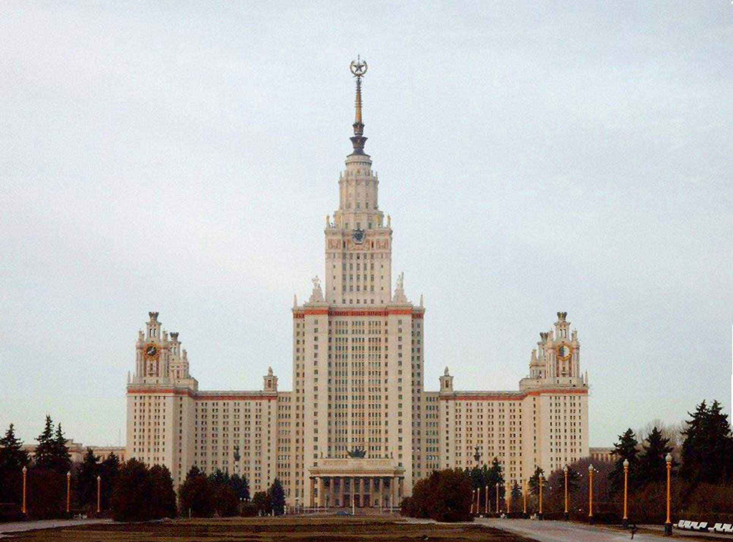
Главное здание МГУ
Центральное здание университетского комплекса Московского государственного университета на Воробьёвых горах. Высота со шпилем — 240 м. Высота основания над уровнем моря — 194 м. Выстроено в 1949—1953 гг., архитекторы Б. М. Иофан Л. В. Руднев, С. Е. Чернышёв, П. В. Абросимов, А. Ф. Хряков, В. Н. Насонов. Скульптурное оформление фасадов — работы мастерской В. И. Мухиной.

Slide 15
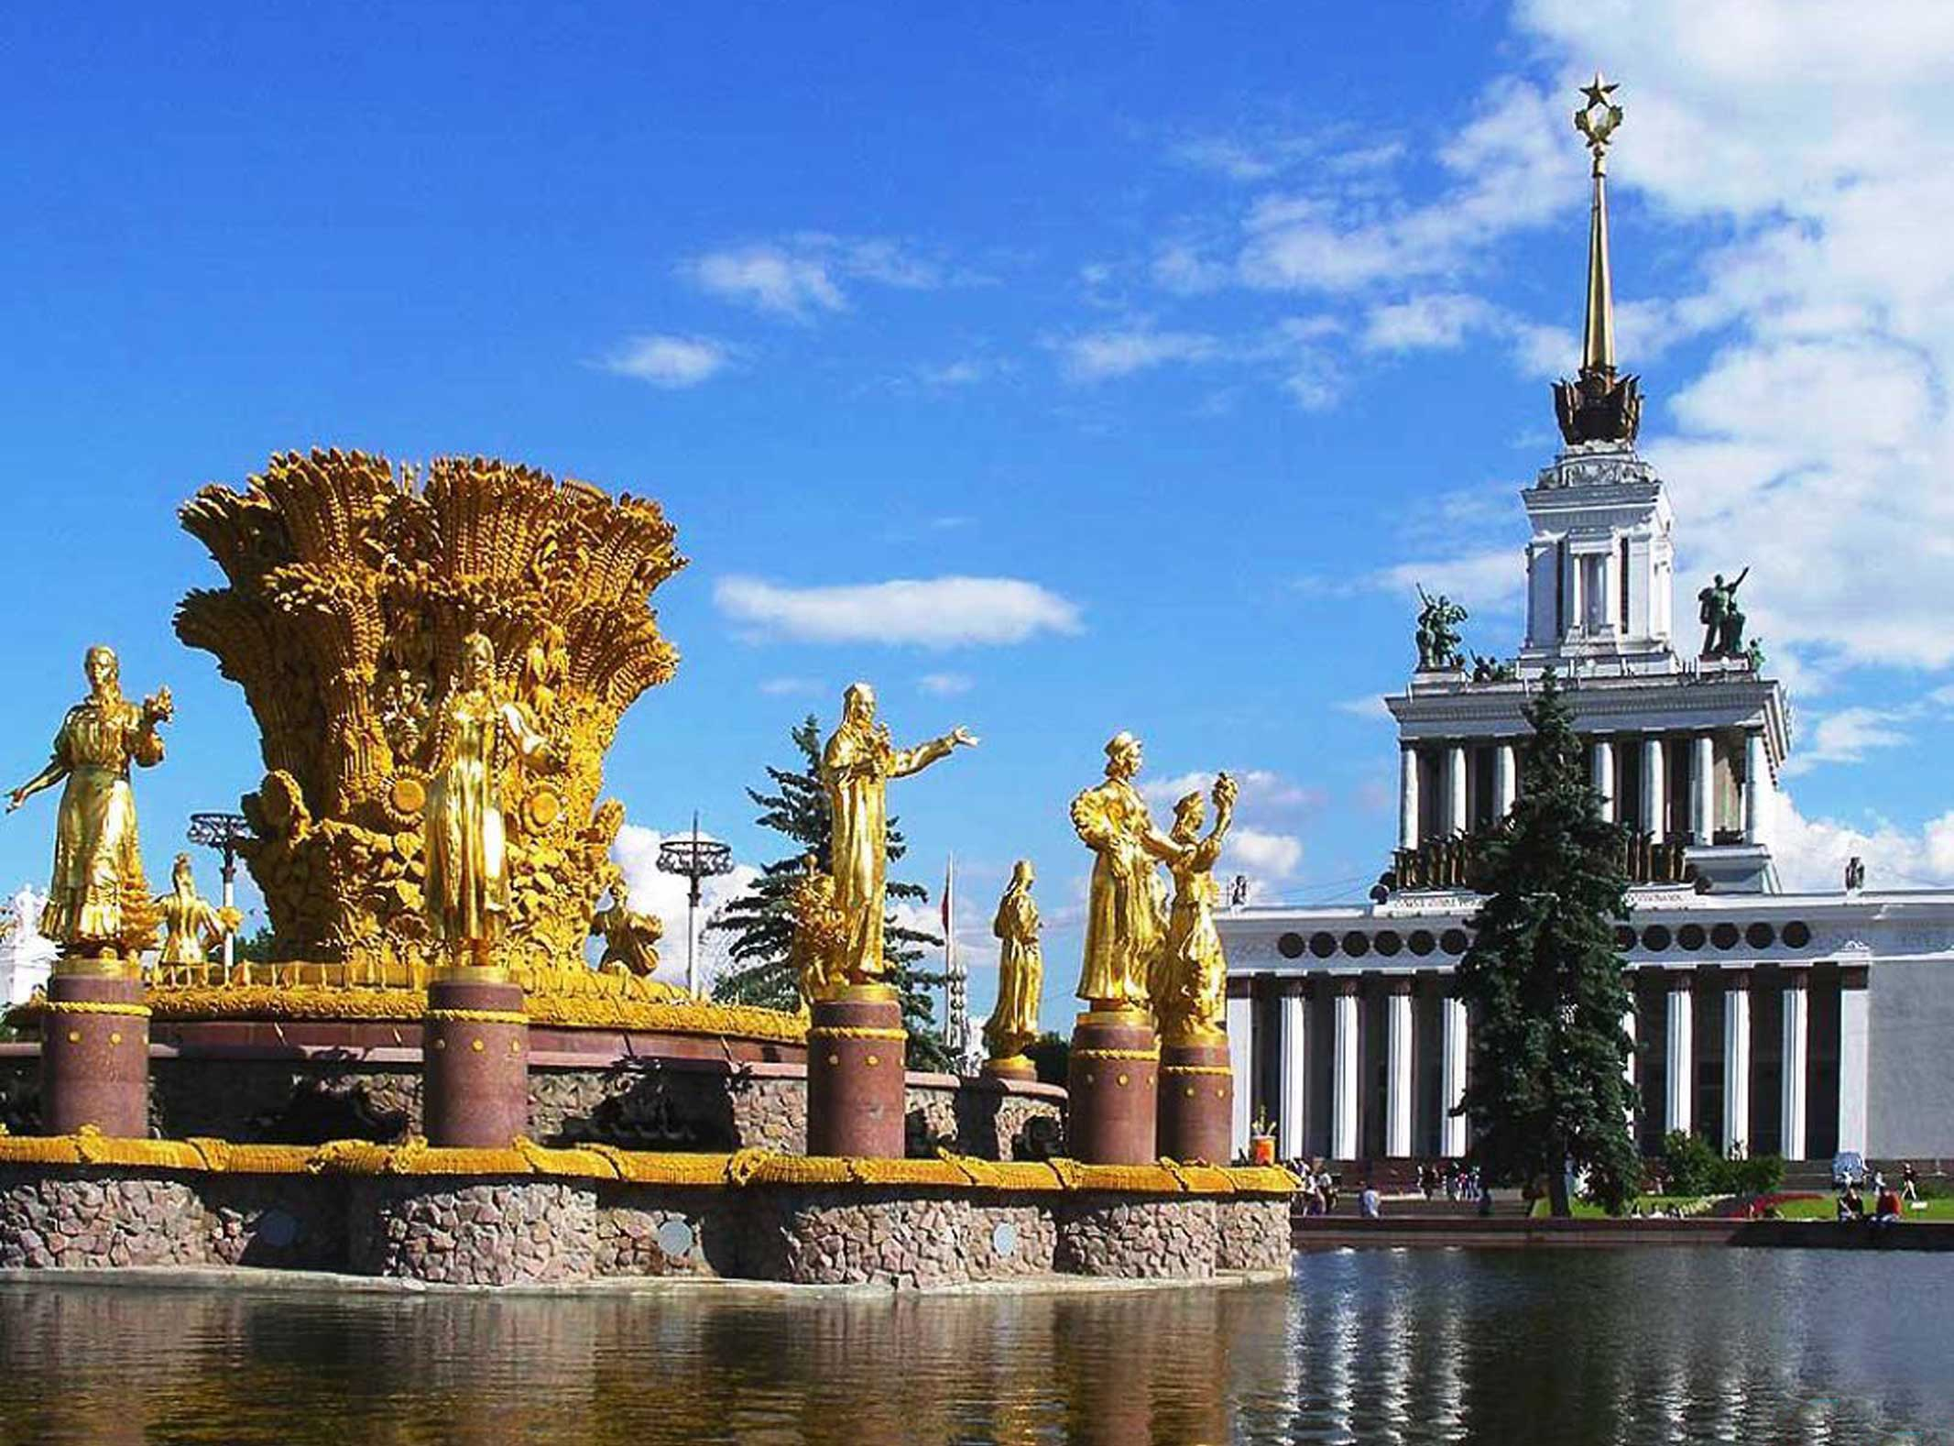
ВДНХ
Выставка достижений народного хозяйства. В 1939—1959 годах Всесоюзная сельскохозяйственная выставка (ВСХВ)
Второй по величине выставочный комплекс в Москве. Входит в 50 крупнейших выставочных центров мира.

